Slide 1
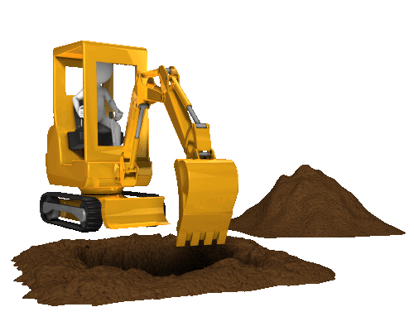
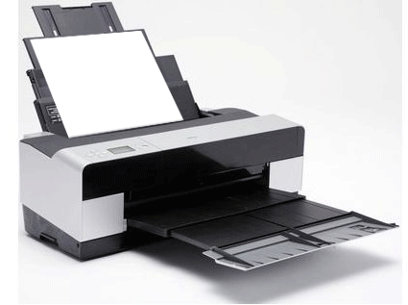
Значение понятия «скорость» в математике
Автор: Шаталова Светлана Николаевна, учитель физики и математики

Slide 2
Попробуйте забить в поисковую строку запрос «Определение скорости в математике», и компьютер исправно выдаст вам множество картинок с формулой, связывающей пройденный путь, скорость и время движения.

Slide 3
В действительности, скорость как «путь, пройденный в единицу времени» в физике - лишь частный случай более правильного определения скорости в математике – работы, совершённой в единицу времени. Именно в математике, т.к. в физике это понятие - определение механической мощности. Если понимать под скоростью «быстроту» совершения работы, то движение людей и машин будет восприниматься как работа по перемещению предметов в пространстве на какое-то расстояние, где работа – путь, который нужно пройти.

Slide 4
При таком определении скорости совместная скорость будет обозначать не только скорость сближения или удаления двух пешеходов или автомобилей, но и скорость работы нескольких труб, заполняющих бассейн, принтеров, печатающих страницы, маляров, красящих забор.

Slide 5
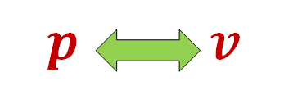
Понятие «производительности труда» как скорости выполнения работы, уместно не во всех задачах и больше подходит для людей, чем для механизмов. Я думаю, что его целесообразно использовать на уроках математики в старшей школе, когда навыки решения задач уже сформированы.

Slide 6
Пользуясь формулой , можно создать для себя определённый алгоритм решения задач «на работу». Решение по формуле имеет свои «плюсы». Нет необходимости придумывать специальные обозначения для производительности труда человека, машины, принтера, трубы. Применение формулы очень часто сокращает решение, т.к. буквенные обозначения искомых величин не требуют пояснения. К тому же, некоторые действия проще выполнить устно, а результат записать в виде краткой записи к задаче.

Slide 7
Если объём работы, которую нужно выполнить, неизвестен, её принимают за единицу. Понятие – «доля, как часть целого», вполне объясняет такое допущение. Ведь соотносим же мы торт как единицу продукта и как 100% определённой величины, а значит и в состоянии понять, что запланированная работа – это нечто целое, что можно принять за 1. Если из формулы работы выразить скорость, то для каждой конкретной задачи записать единицу скорости не составит труда.
Считаю, что это – полезный навык: учишься находить соотношения между разными единицами измерения одной и той же величины и переходам от одной записи к другой, понимать, как сокращаются между собой единицы измерения, что пригодится в дальнейшем при изучении прикладных наук: физики, химии.

Slide 8
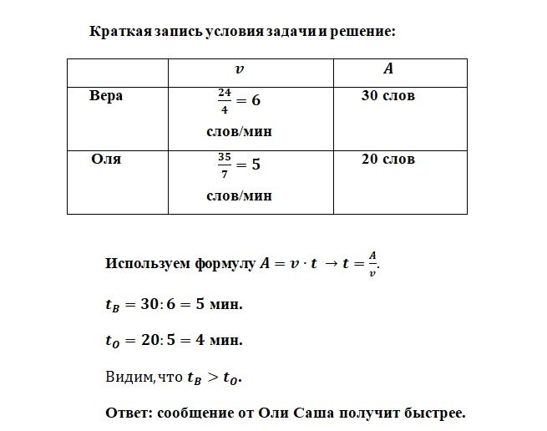
Для описания решения можно использовать любую подходящую единицу скорости совершения работы. Рассмотрим несколько примеров.
Задача №1
Вера и Оля узнали, что у Саши день рождения. И сразу же стали набирать SMS. Вера умеет набирать 24 слова за 4 минуты, а Оля - 35 слов за 7 минут. Вера набрала поздравление из 30 тёплых слов, а Оля - из 20. Чьё поздравление Саша получит первым при условии, что SMS были отправлены сразу после набора текста?

Slide 9
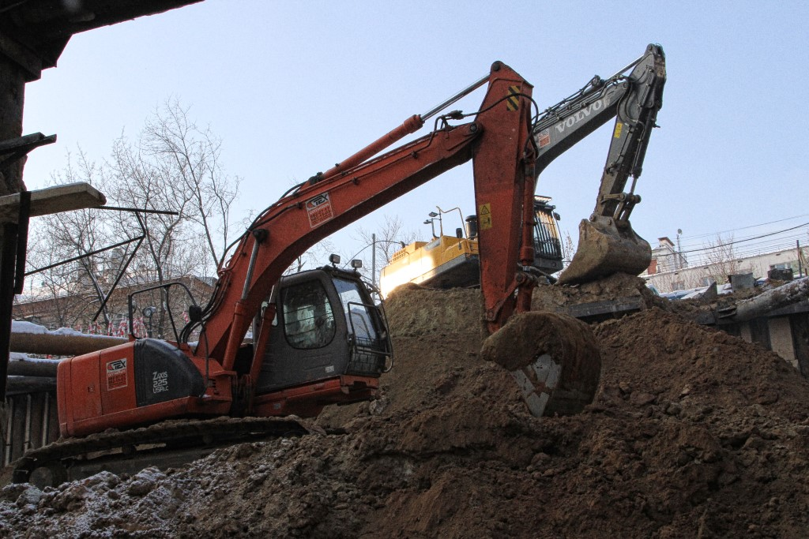
Задача №2
Один экскаватор может вырыть траншею за 4 часа, а другой - за 5 часов. Какую часть работы они выполнят за 2 часа, работая вместе?

Slide 10
Задача №3
Бригада выпускает за смену 1440 деталей. Сколько деталей в минуту изготавливает бригада, если рабочая смена составляет 8 ч?

Slide 11
Используемые интернет – ресурсы.
https://spravochnick.ru/ekonomika/edinicy_izmereniya_proizvoditelnosti_truda/
https://yandex.ru/images/search?text=%D0%BF%D0%BE%D0%BD%D1%8F%D1%82%D0%B8%D0%B5%20%D1%81%D0%BA%D0%BE%D1%80%D0%BE%D1%81%D1%82%D0%B8%20%D0%B2%20%D0%BC%D0%B0%D1%82%D0%B5%D0%BC%D0%B0%D1%82%D0%B8%D0%BA%D0%B5&stype=image&lr=10828&source=wiz
https://yandex.ru/images/search?text=%D0%B4%D0%B2%D0%B0%20%D1%8D%D0%BA%D1%81%D0%BA%D0%B0%D0%B2%D0%B0%D1%82%D0%BE%D1%80%D0%B0%20%D0%BA%D0%BE%D0%BF%D0%B0%D1%8E%D1%82%20%D0%B7%D0%B5%D0%BC%D0%BB%D1%8E%20%D0%BA%D0%B0%D1%80%D1%82%D0%B8%D0%BD%D0%BA%D0%B8&lr=10828
https://yandex.ru/images/search?text=%D0%B7%D0%B5%D0%BC%D0%BB%D0%B5%D0%BA%D0%BE%D0%BF%D1%8B%20%D1%80%D0%BE%D1%8E%D1%82%20%D0%B7%D0%B5%D0%BC%D0%BB%D1%8E&lr=10828
https://yandex.ru/search/?text=%D0%BF%D1%80%D0%BE%D0%B8%D0%B7%D0%B2%D0%BE%D0%B4%D0%B8%D1%82%D0%B5%D0%BB%D1%8C%D0%BD%D0%BE%D1%81%D1%82%D1%8C%20%D1%82%D1%80%D1%83%D0%B4%D0%B0%20%D0%BA%D0%B0%D1%80%D1%82%D0%B8%D0%BD%D0%BA%D0%B8&lr=10828&clid=2233626&src=suggest_Pers

